Slide 1
Проект “Motion Detector” по Модул 8 по програма „IT Кариера“ автор: Димитър Генов github:https://github.com/DimitarG17/Arduino

Slide 2
Същност
Проектът представлява сензор отчитащ движение. При наличие на движение, сензора изпраща сигнал към малък екран, и към звуков предавател. На екрана се изписва съобщение за засечено движение, а звуковия предавател действа като аларма за привличане на внимание. При липса на движение на екрана се изписва подходящо съобщение.

Slide 3
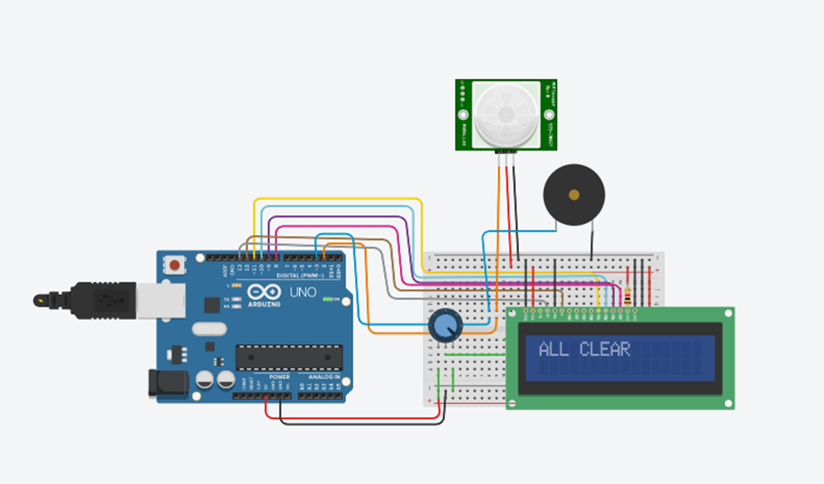
Sneak Peek

Slide 4
Проектът може да се използва предимно в сферата на охранителните системи, като аларма против нарушители навлезли в чужда собственост. Той се явява като евтина, с лесен начин на имплементиране, алтернатива на днешните камери.
Приложимост

Slide 5
Благодаря за вниманието!!!

